Slide 1
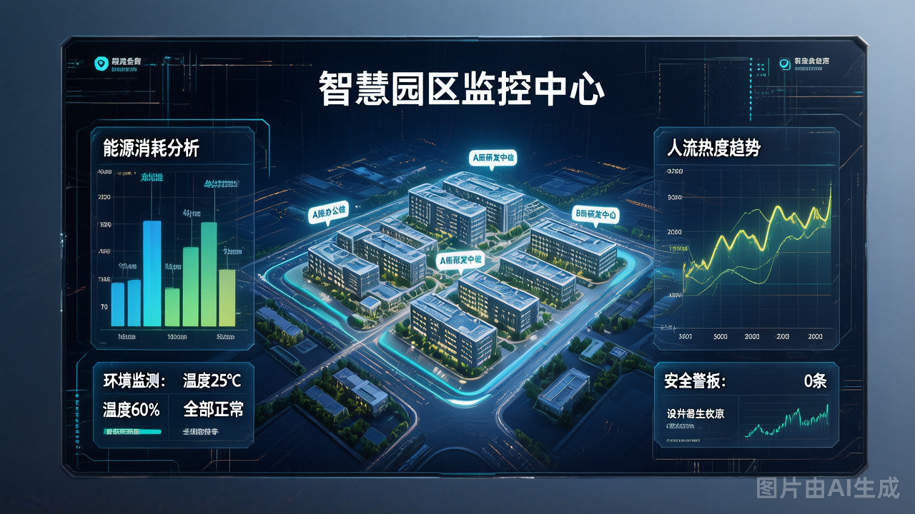
青川县庄子上工业园区
智慧园区平台汇报
建设方案 · 功能展示 · 角色价值
政府领导层
园区管理层
入驻企业
公众用户
四川省广元市青川县竹园镇
2026年5月

Slide 2
汇报目录
1
项目背景与战略定位
2
三步走创建路径
3
七大建设工程
4
平台架构总览
5
AI招商服务
6
全域安全监控
7
企业服务
8
物流·特色·政策
9
餐饮·停车·场馆
10
活动·公告·用工
11
数据中心与能效
12
投资概算
13
预期效益
14
四类角色功能矩阵
15
未来展望
2

Slide 3
项目背景与战略定位
青川县庄子上工业园区 · 四川省广元市
青川县位于四川省北部边缘，川甘陕三省结合部，素有“金三角”之称
庄子上工业园区规划面积2.1平方公里，已开发1.6平方公里
41.6亿
47家
3,000+
7大
规上工业总产值
入驻企业
从业人员
产业门类
2025年
新增5家/年
带动就业
建材·新能源·新材料
战略定位：以智慧园区建设驱动庄子上工业园区能级跃升
赋能创建：为申报省级经开区、绿色工业园区提供数据支撑
赋能企业：打造‘智改数转’公共服务平台，破解转型难题
面向 政府领导层
赋能决策：构建园区数字大脑，实现一屏统览、一图统管
3

Slide 4
三步走创建路径
智慧园区项目贯穿始终的核心支撑
省级经济开发区
STEP 1
以‘智慧管理’为亮点，亩均论英雄评价体系、安全环保监控网络提供数据佐证
省级/国家级绿色工业园区
STEP 2
以‘绿色数据’为实证，全覆盖能耗与污染源监测体系自动生成绿色绩效报告
国家级经济技术开发区
STEP 3
以‘创新生态’为驱动，智慧招商系统精准补强外资、外贸、研发等短板指标
4

Slide 5
七大建设工程
覆盖招商、企业、运营、管理全业务
01
道路交通安全与地灾监控
02
重点口子环保监控
03
园区形象展示与AI招商
04
企业用能监测
05
智改数转企业赋能
06
一体化数字平台
07
运营服务中心
5

Slide 6
一体化数字平台架构
物联网 · 数据中台 · AI中台 · 数字孪生
企业服务
园区运营
信息发布
数据支撑
诉求直达（随手拍）
数字化审批
用工·物流·特色
12大三方系统
服务直达
日常巡检
政策·餐饮·停车
统一数据标准
园企交互
资产管理
场馆·活动
统一认证中心
供需对接
档案管理
园区公告
统一消息推送
6

Slide 7
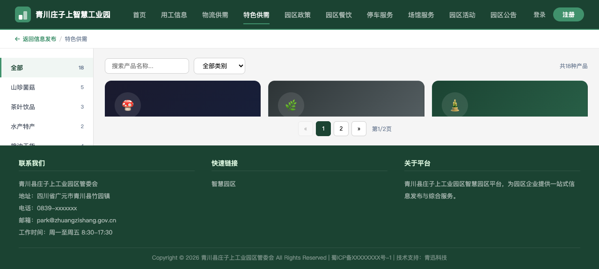
AI招商 · 智能招商大脑
AI精准匹配目标企业，基于产业链图谱智能推荐
3D数字沙盘展示园区规划与土地资源
全生命周期企业档案管理与画像分析
招商项目全流程数字化跟踪（线索→签约）
云展馆与电子名片，提升对外招商形象
面向 政府领导层
7

Slide 8
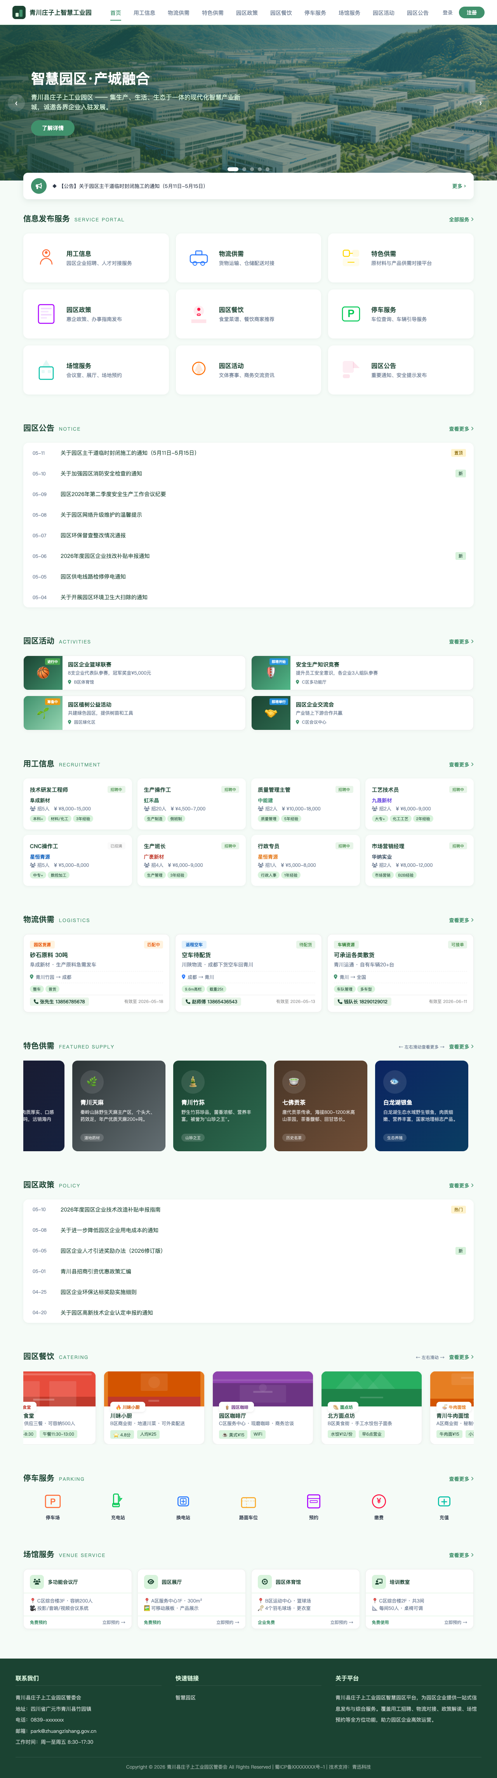
全域安全监控 · 天眼+哨兵+慧眼
天眼：道路交通安全监控，智能摄像机全时覆盖
哨兵：地灾安全监测，滑坡、沉降实时预警
慧眼：环保监控检测，废气废水排放在线监测
视频监控总览：统一视频平台，16宫格智能排列
应急指挥联动：一键调度、预案管理、实时通讯
面向 园区管理层
8

Slide 9
企业服务 · 诉求直达与服务直达
诉求直达（随手拍）：文字+图片+定位快速提交
服务直达：天然气/水/电费在线缴纳
园企交互：在线沟通、通知公告、政策推送
供需对接：物流供需、特色供需智能匹配
全程透明：诉求进度实时可查、结果可评价
面向 入驻企业
9

Slide 10
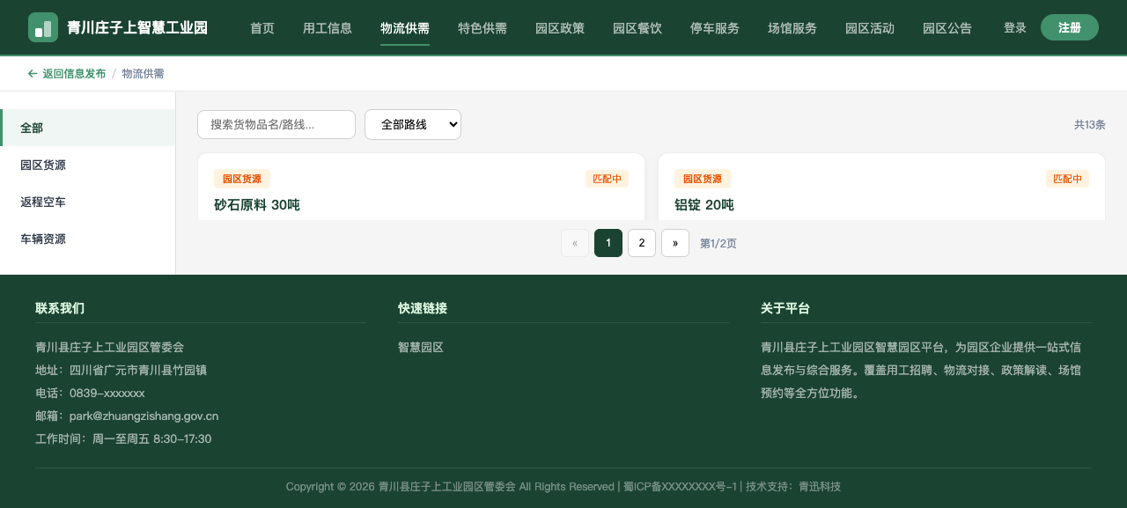
物流供需 · 货源+车源+返程空车
园区货源：企业货物运输需求发布与对接
返程空车：返程车辆信息展示，提高配货率
车辆资源：物流企业运力资源发布
每张卡片带联系方式、有效期、路线信息
三种类型卡片：园区货源/返程空车/车辆资源
面向 入驻企业
10

Slide 11
特色供需 · 青川山珍展示
9种青川特色农产品（黑木耳/天麻/竹荪等）
水平自动轮播画廊，hover暂停
每张卡片：联系方式、价格、标签、有效期
青川黑木耳为国家地理标志产品
支持分类筛选与关键词搜索
面向 公众用户
11

Slide 12
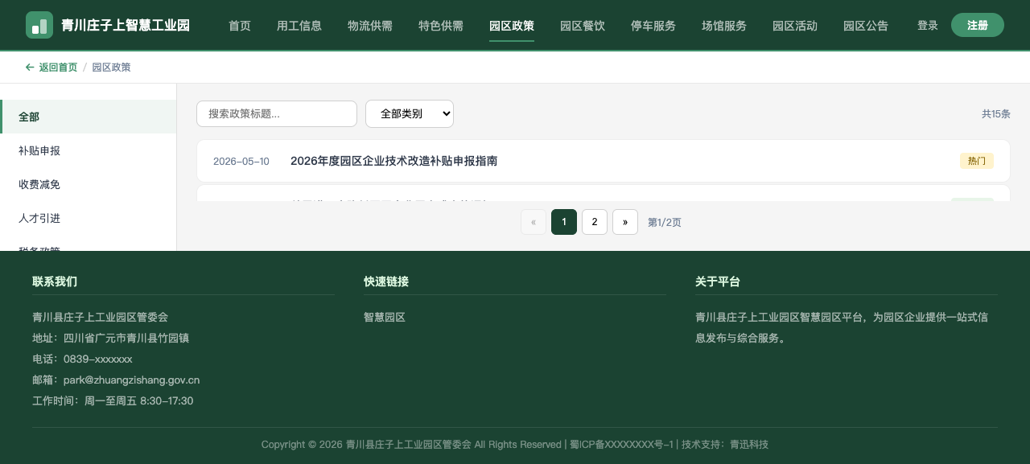
园区政策 · 惠企精准推送
政策分类：补贴申报/收费减免/人才引进/税务
精准推送：根据企业类型自动匹配政策
15+条政策数据，支持搜索与筛选
热度标签（热门/新/执行中）
对接省级'智改数转'专项资金超20亿
面向 入驻企业
12

Slide 13
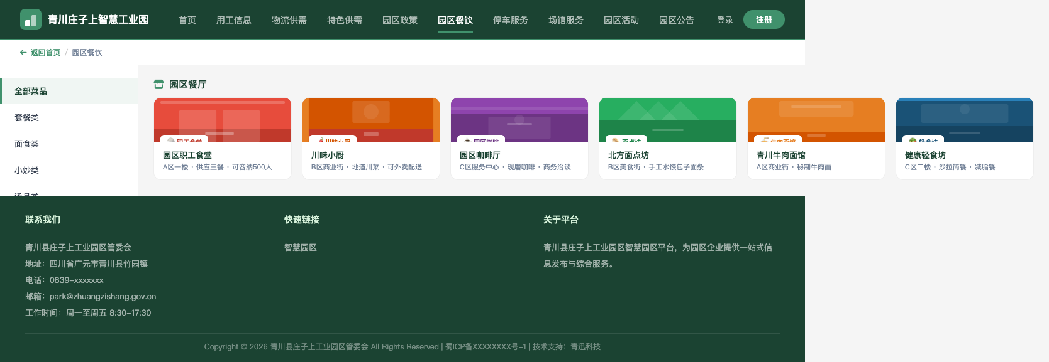
园区餐饮 · 餐厅展示+今日菜单
6家园区餐厅水平滑动卡片展示
每家餐厅带SVG建筑背景和招牌标签
20+道菜品，4列网格展示
支持按套餐/面食/小炒/汤品/饮品分类
左侧边栏菜品分类快速筛选
面向 公众用户
13

Slide 14
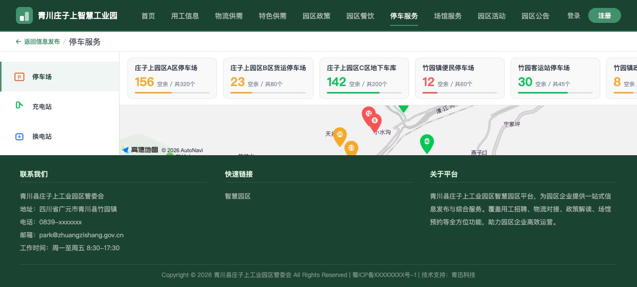
停车服务 · 地图导航+实时余位
高德地图可视化展示停车位分布
实时余位数据，绿/黄/红状态标识
多个停车场切换查看
在线缴费与充值功能
青川县竹园镇本地停车场数据
面向 入驻企业
14

Slide 15
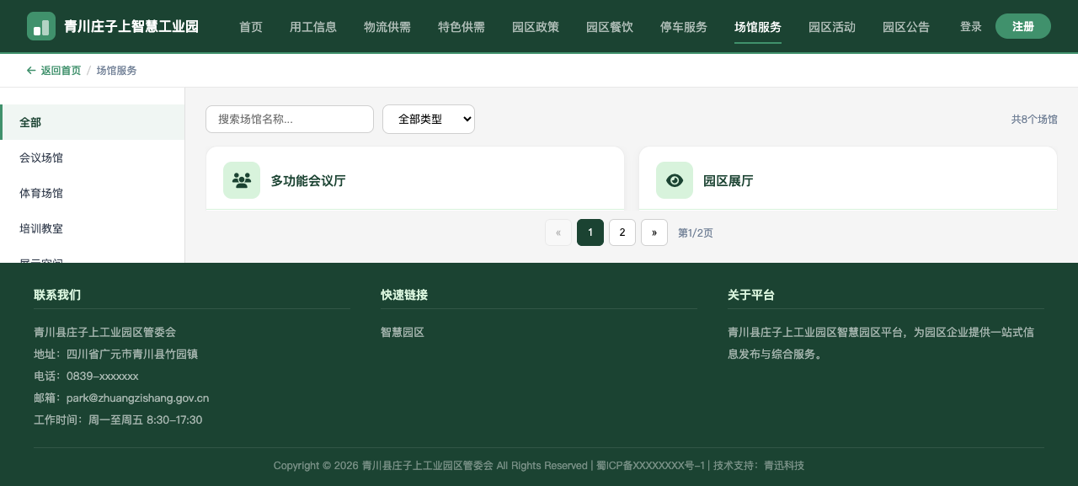
场馆服务 · 会议/体育/培训/展示
8个场馆卡片，2列网格展示
每个场馆：图标+名称+位置+设施+价格
支持按会议/体育/培训/展示分类筛选
'立即预约'一键操作
C区综合楼、B区运动中心等本地场馆
面向 入驻企业
15

Slide 16
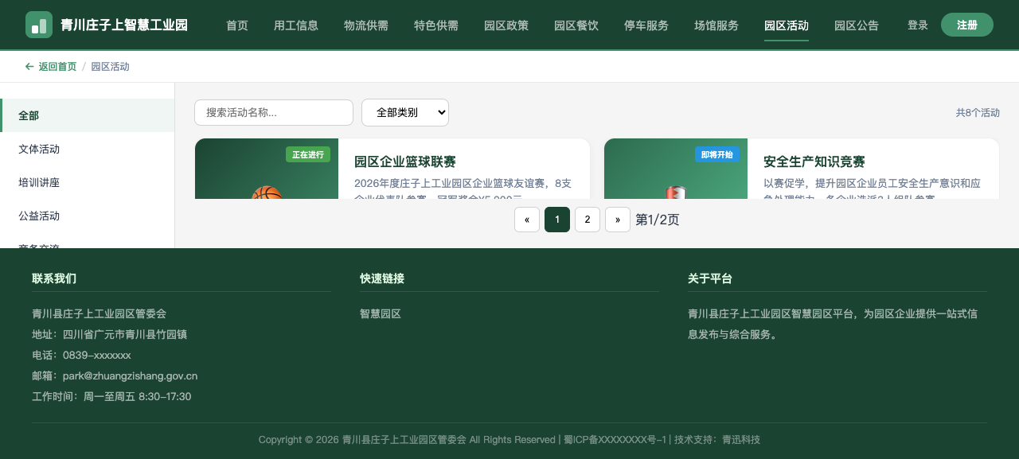
园区活动 · 文体/培训/公益/交流
8个活动卡片，渐变背景+emoji图标
状态标签：进行中/即将开始/筹备中
活动名+描述+地点+时间+标签
支持按类别筛选与关键词搜索
篮球联赛、安全竞赛、植树公益等活动
面向 公众用户
16

Slide 17
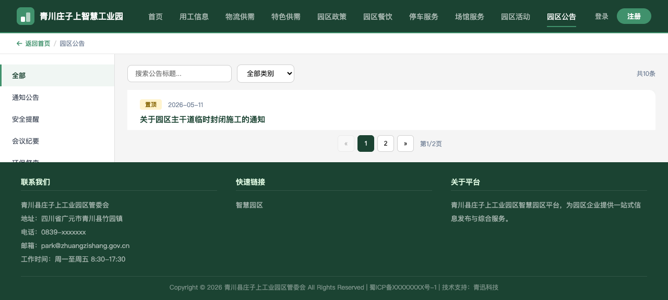
园区公告 · 实时通知发布
10条公告数据，支持分类筛选
标签：置顶/安全/新/通知
每条公告带标题+描述+日期
支持关键词搜索
主干道施工、消防检查、网络升级等实时通知
面向 公众用户
17

Slide 18
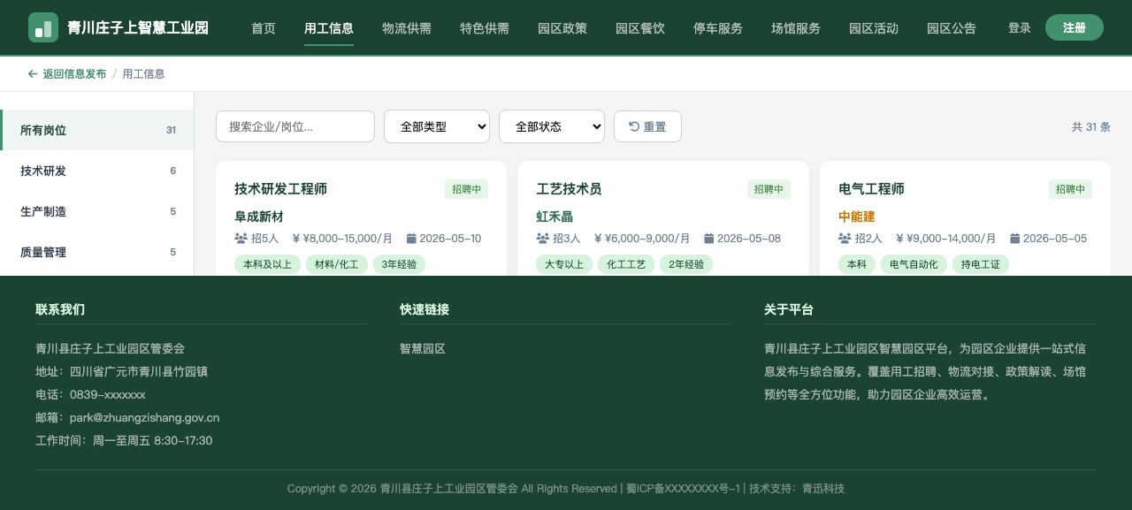
用工信息 · 招聘+岗位匹配
8张岗位卡片，4列网格展示
每张卡片：岗位名+状态+公司+薪资+招聘人数
状态标签：招聘中/已招满
岗位：研发工程师/操作工/品质主管等
阜成新材、虹禾晶、中能建等园区企业
面向 公众用户
18

Slide 19
四类角色功能矩阵
每个角色可获取的功能全景图
功能模块
政府领导层
园区管理层
入驻企业
公众用户
AI招商·数字沙盘
●决策支撑
●数据管理
○信息查看
—
安全监控·应急
●监管总览
●日常运维
○安全服务
●安全信息
企业服务·诉求
●效能分析
●流程管理
●核心使用
○投诉建议
物流供需
○产业数据
●运营调度
●发布对接
○信息查看
特色供需
●经济展示
○数据统计
●产品发布
●浏览购买
园区政策
●制定发布
●执行监督
●政策申报
○政策查阅
餐饮·停车·场馆
—
●运营管理
●在线使用
●预约预订
活动·公告·用工
●宏观数据
●信息审核
●参与发布
●获取信息
数据中心·能效
●决策依据
●监测预警
○用能管理
—
投资概算
●财政审批
○预算参考
—
—
● 主要功能
○ 辅助功能
— 无直接关联
19

Slide 20
项目投资概算
总投资概算
¥4,178,800.00
道路交通安全与地灾监控
重点口子环保监控
园区形象展示与AI招商
企业用能监测
智改数转赋能平台
一体化数字平台
运营服务中心
面向 政府领导层
20

Slide 21
预期效益分析
30%
60%
¥20亿+
百万级
管理效率提升
应急响应提升
专项资金对接
创建奖励
实施策略：急用先行、分步上线
优先完成环保、安防、招商展示等支撑创建申报的核心功能，确保项目成果能快速服务于省级开发区申报。预计综合管理效率提升30%以上，安全环保事件从被动响应转向主动预警，应急响应效率提升60%以上。
21

Slide 22
未来展望
以数字为帆，以智慧为桨
AIoT深度融合：引入物联网传感设备，万物互联、全域感知
数字孪生园区：1:1三维建模，全要素可视化运营
AI Agent智能化：智能客服、调度、预警
产业大脑：大数据+AI辅助招商决策
跨园区协同：对接省市智慧平台
驱动园区沿着‘省级开发区→绿色园区→国家级经开区培育对象’的航向全速前进
22

Slide 23
感谢聆听
以数字为帆，以智慧为桨
青川县庄子上工业园区管委会
技术支持：青迅科技
地址：四川省广元市青川县竹园镇

